Slide 1
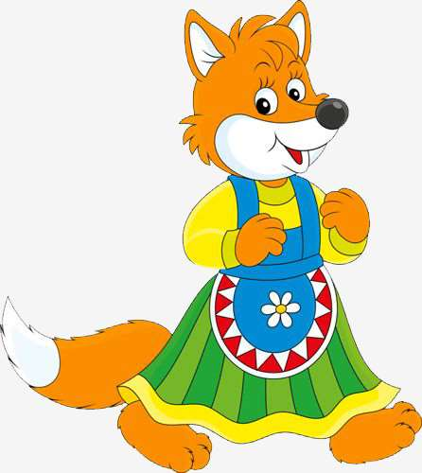
КОЛОБОК

Slide 2
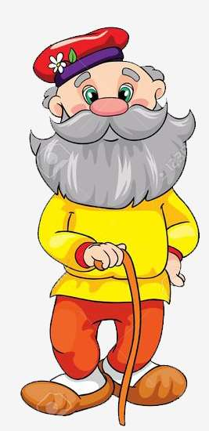
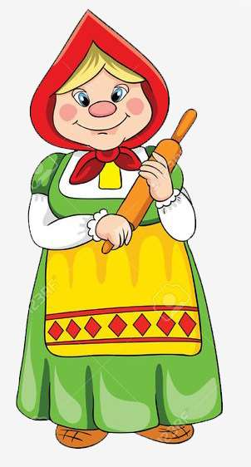

Slide 3
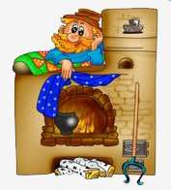
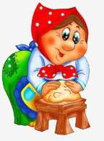

Slide 5
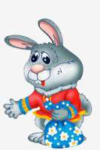
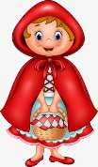
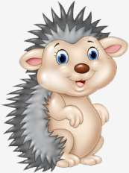
Кого встретил Колобок?
Notes:
Выберите, кого встретил Колобок и щёлкните по герою мышкой один раз.

Slide 6
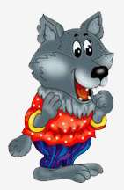
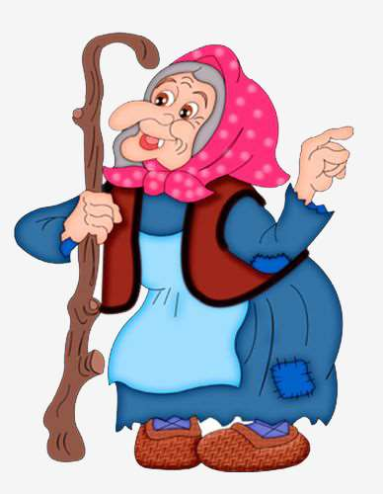
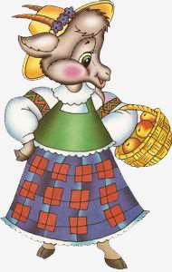
Кого встретил Колобок?
Notes:
Выберите, кого встретил Колобок и щёлкните по герою мышкой один раз.

Slide 7
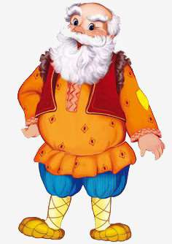
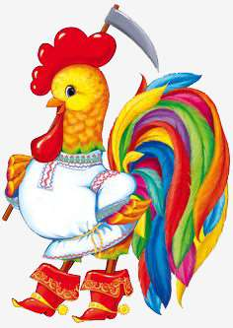
Кого встретил Колобок?
Notes:
Выберите, кого встретил Колобок и щёлкните по герою мышкой один раз.

Slide 8
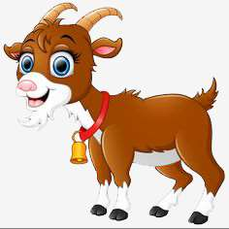
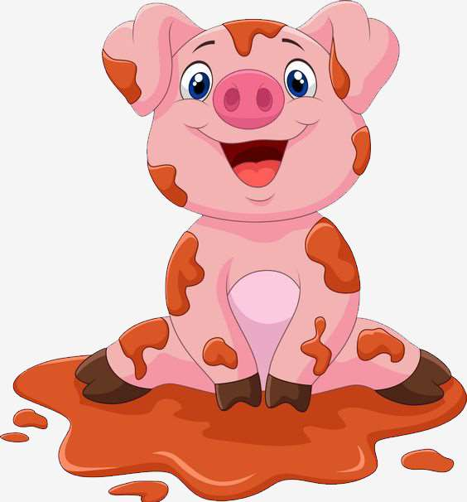
Кого встретил Колобок?
Notes:
Выберите, кого встретил Колобок и щёлкните по герою мышкой один раз.

